Slide 1
Proyecto SOFACTO
Darwin Ediver Carvajal Patiño
Kevin Santiago Wilches Ardila
Juan Diego González Chinchilla
Johan Stiven Casilimas Huertas

Slide 2

Introducción
Debido a la problemática encontrada en “Lácteos del Campo” se observa que actualmente se lleva un proceso de inventario y facturación de manera manual, por lo tanto se decide realizar un software de facturación con múltiples herramientas que permitan de manera sencilla y eficaz el ingreso a la información suministrada por el usuario (Administrador de “Lácteos del Campo”) ya que podrá ingresar y tener control de su inventario de manera ordenada, aparte de esto, obtendrá un registro de las ventas para finalmente ofrecer una factura física o digital.

Slide 3
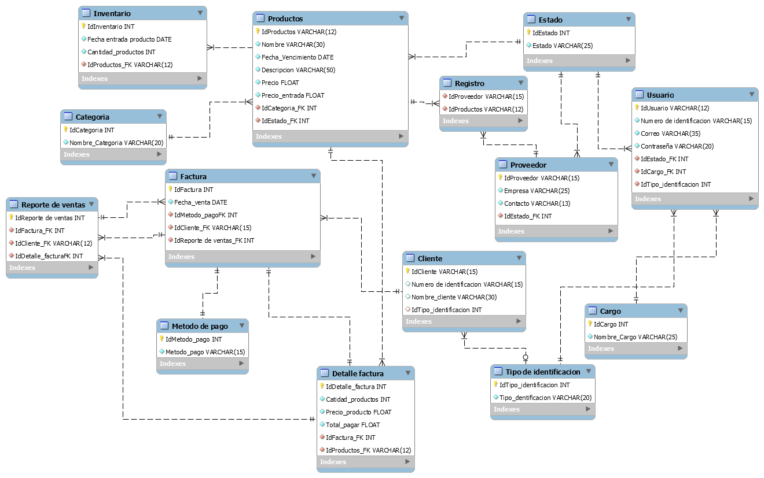
Modelo relacional
Hipervínculo:

Slide 4
Normalización del modelo relacional
Primera forma de normalización

Slide 5
Normalización del modelo relacional
Segunda forma de normalización

Slide 6
Normalización del modelo relacional
Tercera forma de normalización

Slide 7
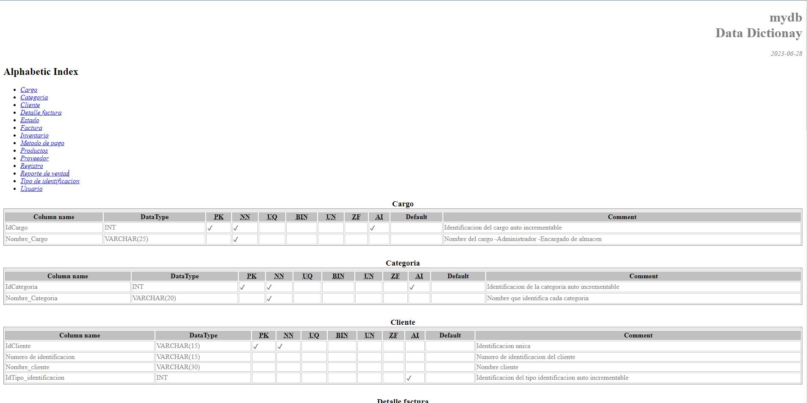
Diccionario de datos
Hipervínculo:

Slide 8
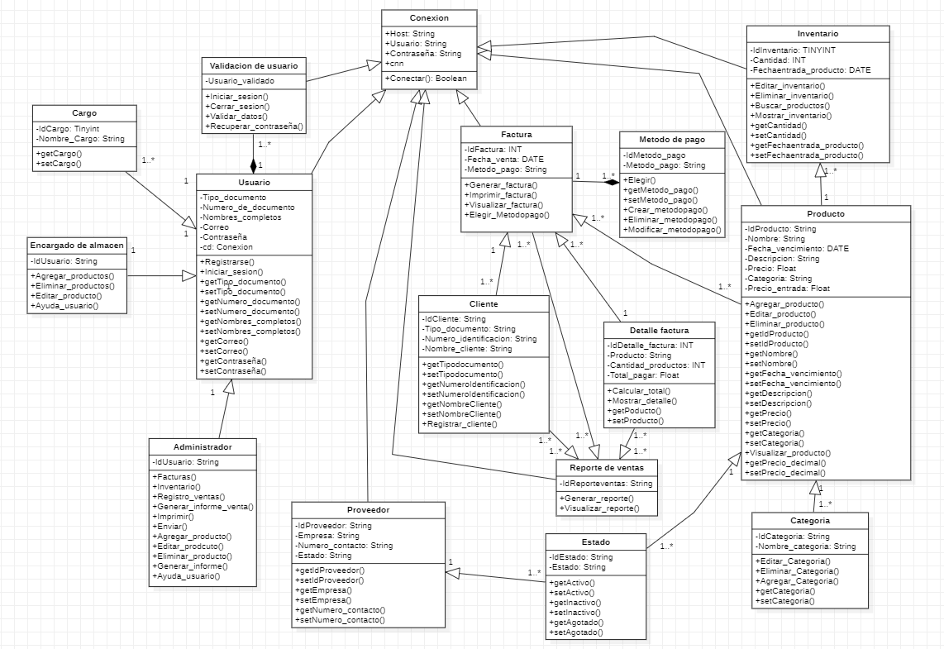
Diagrama de clases
Hipervínculo:

Slide 9
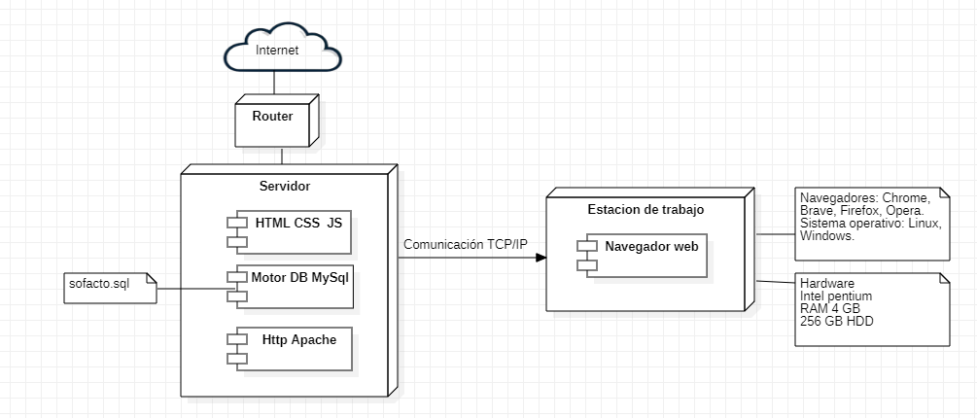
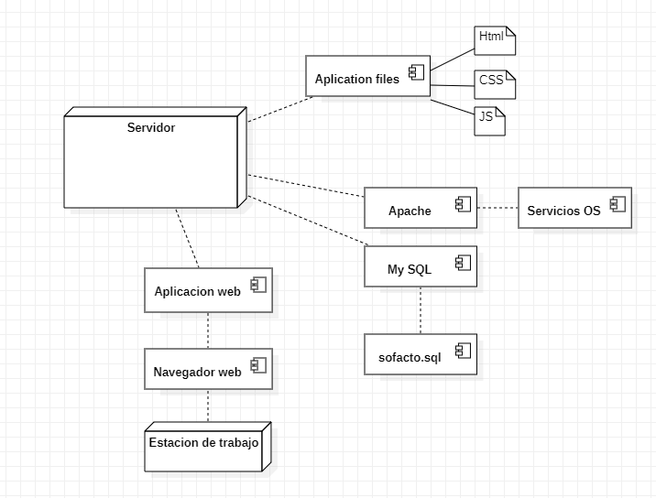
Diagrama de distribución
Hipervínculo:

Slide 10
Prototipo navegable de software

